Slide 1

HOẠT ĐỘNG TRẢI NGHIỆM

Slide 2
TIẾT 2
HOẠT ĐỘNG GIÁO DỤC THEO CHỦ ĐỀ:
VỆ SINH NHÀ CỬA

Slide 3

01
Kể tên dụng cụ lau dọn nhà

Slide 4
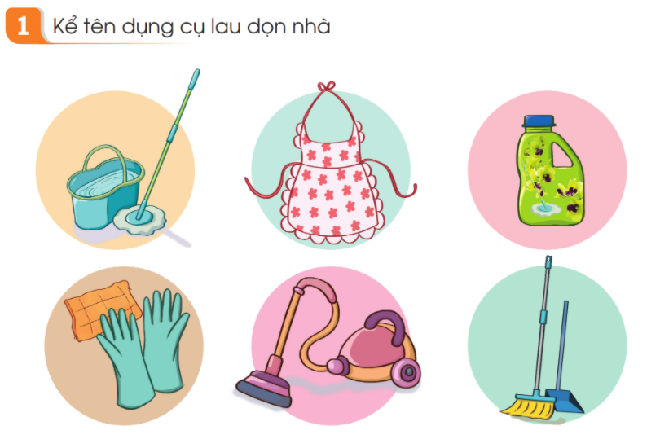
Con hãy kể tên một số đồ dùng, dụng cụ dùng để vệ sinh nhà cửa?

Slide 5
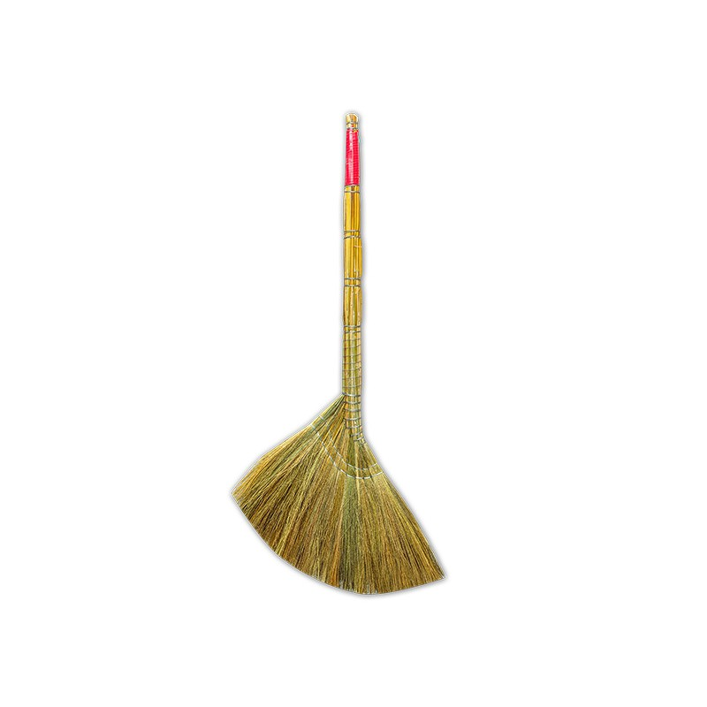
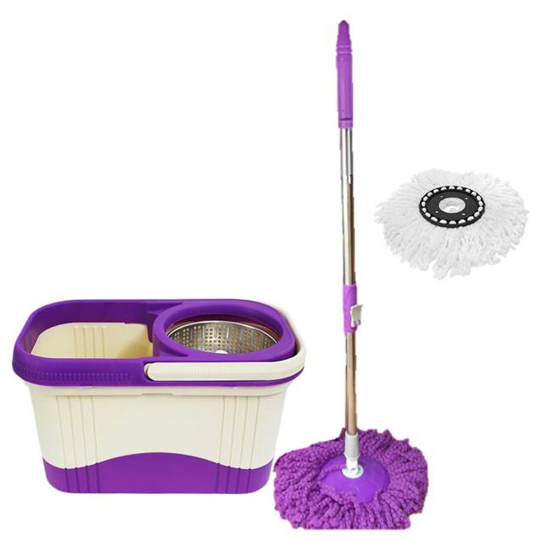
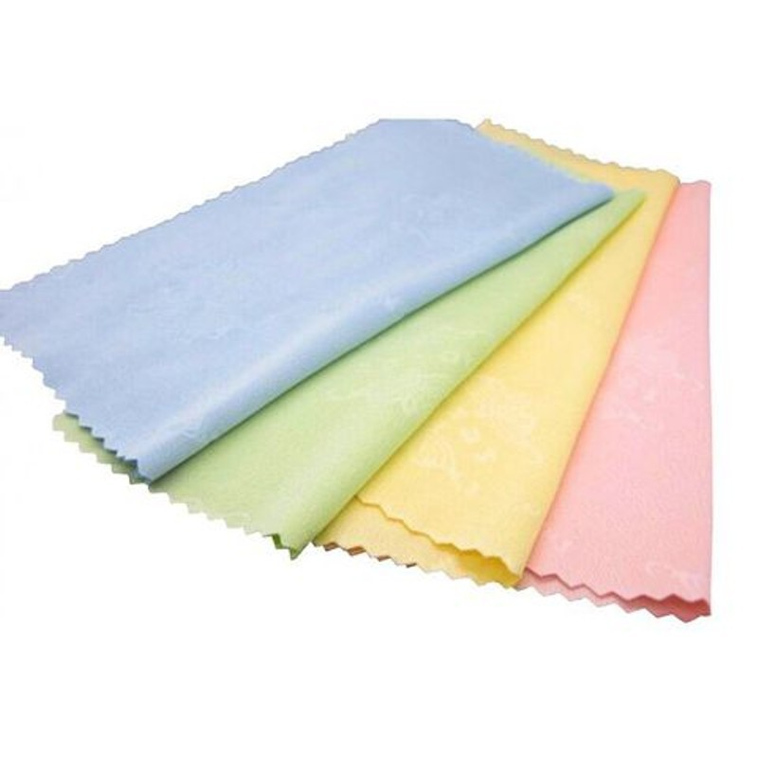

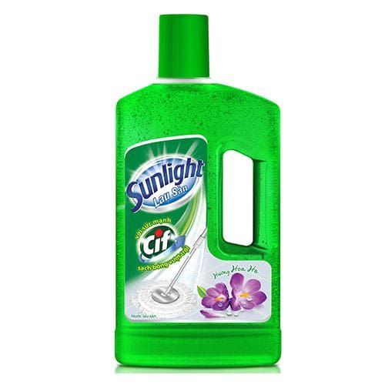

Slide 6

Để vệ sinh nhà cửa sạch sẽ, gọn gàng chúng ta cần sử dụng nhiều loại đồ dùng, dụng cụ khác nhau như: chổi quét nhà, chổi lau nhà, khăn lau bàn ghế, nước lau nhà, nước rửa kính.

Slide 7
02
Tập làm vệ sinh nhà cửa

Slide 8
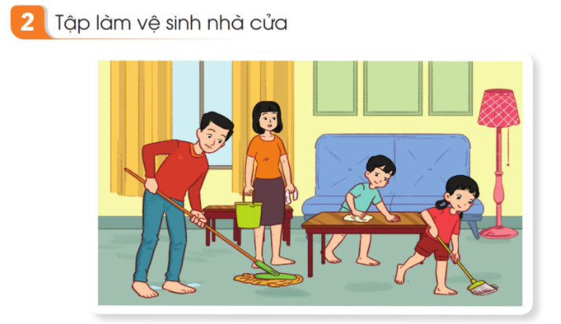

Slide 9


Slide 10

Để vệ sinh nhà cửa sạch sẽ, gọn gàng, chúng ta cần thực hiện các công việc như: quét nhà, lau nhà, lau bàn ghế, cửa kính. Khi dọn cần đeo khẩu trang, đi găng tay để bảo vệ sức khỏe bản thân.

Slide 11
TIẾT 3
SINH HOẠT LỚP

Slide 12
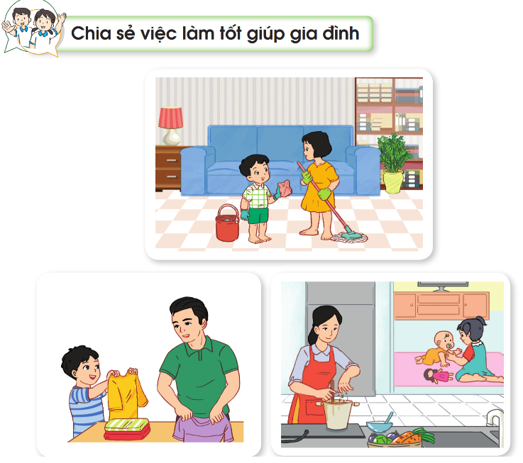

Slide 13
CỦNG CỐ - DẶN DÒ

